Slide 1
Đồ án 2
THIẾT KẾ WEBSITE BÁN ĐỒ ĂN NHANH
MOCAFASTFOOD
Giáo viên hướng dẫn: Nguyễn hữu đông
Sinh viên thực hiện: Nguyễn văn nam
Mã lớp: 101188
Mã sinh viên: 10118500

Slide 2
OUTLINE
Lí do chọn đề tài
Mục tiêu của đề tài
Phân tích thiết kế hệ thống
Triển khai website
Demo chương trình
Hướng phát triển website

Slide 3
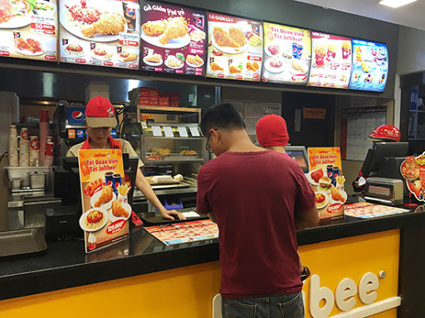
Lí do chọn đề tài
- Giới trẻ Việt tiêu tốn 13.000 tỷ đồng/tháng cho việc ăn vặt ( theo Decision Lab )
- Cửa hàng hiện tại chủ yếu kinh doanh theo hình thức off-line
Website bán đồ ăn nhanh

Slide 4
Mục tiêu của đề tài
- Phân tích cấu trúc website bán hàng
- Tạo website bán đồ ăn nhanh
- Củng cố kiến thức HTML, CSS, Javascript

Slide 5

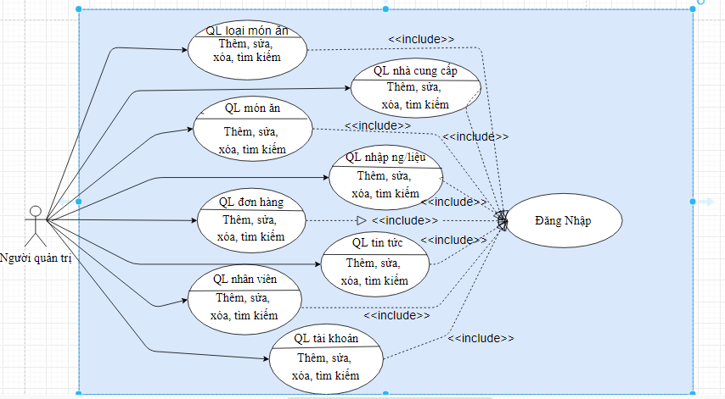
PHÂN TÍCH THIẾT KẾ HỆ THỐNG
Người quản trị

Slide 6

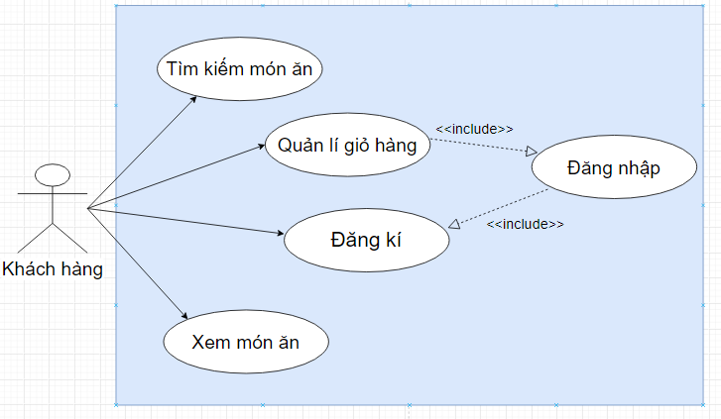
PHÂN TÍCH THIẾT KẾ HỆ THỐNG
Khách hàng

Slide 7

TRIỂN KHAI WEBSITE
HTML
Responsive
CSS
( trang chủ )
WEBSITE
Javascript
Thêm, Sửa, Xóa
Kiểm tra dữ liệu
( giỏ hàng, trang quản trị)
( form đăng kí )

Slide 8

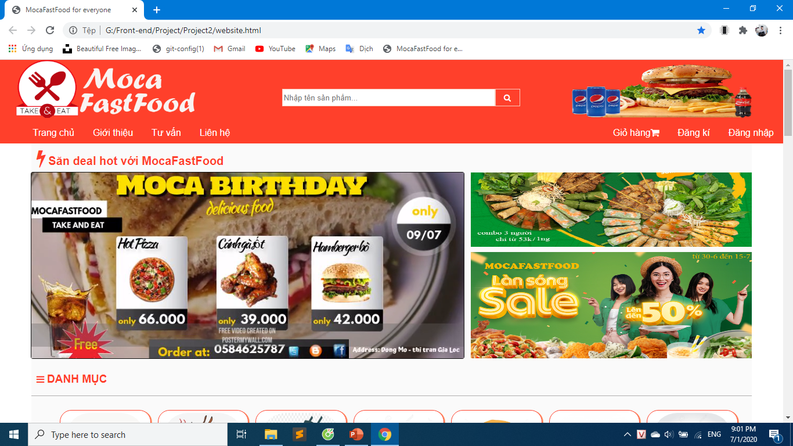
DEMO CHƯƠNG TRÌNH
Trang chủ

Slide 9
HƯỚNG PHÁT TRIỂN WEBSITE
- Kết nối database với website
- Thiết kế website chuẩn SEO
- Tăng tính UI/UX
- Đưa website từ localhost lên host

Slide 10
Thank for listening !

